Slide 1
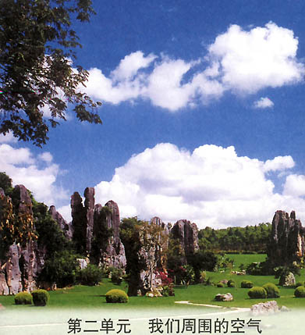
课题1 空 气
第二课时

Slide 2
想一想
空气的组成在通常情况下是相对稳定的，在下列情况下，空气的组成会不会发生改变呢？请你比较以下场所空气中氧气的含量：
（1）正在上课教室内 操场
（2）厨房 阳台
（3）白天的森林 夜晚的森林
说说你的理由。

Slide 3
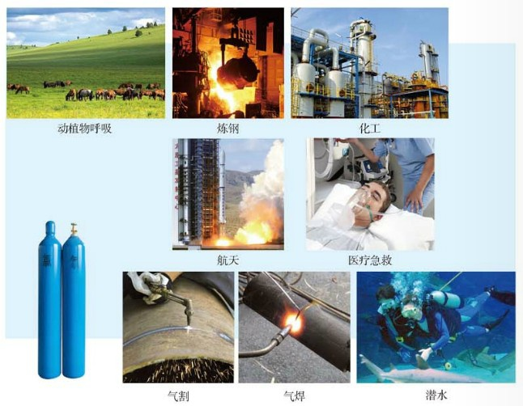
二、空气是一种宝贵的资源
1、氧气 (O₂)
①用于供给呼吸，
如：
动植物呼吸、医疗急
救、宇宙航行、潜水
②用于支持燃烧
③炼钢、气焊、气割
④化工生产

Slide 4



O₂ 与O₃(臭氧)
臭氧空洞
氟里昂
臭氧层能吸收太阳辐射中的大部分紫外线，从而保护了人类和其他生物，免受紫外线的伤害。
宇航员为什么要穿宇宙服？
如果宇航员身着西装遨游太空，他们是无法生存的。其主要原因是特殊的宇宙服能抵挡太阳强紫外线和其它高能宇宙射线的伤害，而西装自然抵挡不住。

Slide 5
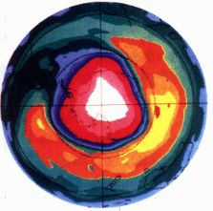
臭氧层空洞是由于
氟利昂和大气污染引起的

Slide 6
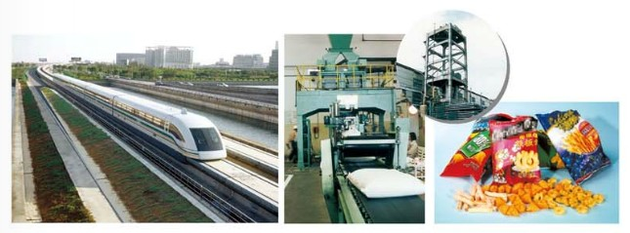
二、空气是一种宝贵的资源
2、氮气 (N₂)

Slide 7
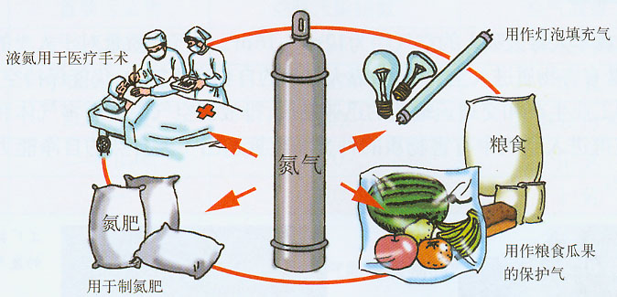
①作保护气，填充灯泡和食品包装，
②医疗冷冻麻醉，
③制造低温环境显示超导性能。
④制硝酸和化肥的重要原料，

Slide 8
二、空气是一种宝贵的资源
讨论：P₂₉
在测定空气中氧气含量的实验中，集气瓶内剩下的气体
主要是什么？结合实验和日常生活经验进行讨论。
1、燃烧的着红磷熄灭了，这种现象说明氮气能不能支持燃烧？
2、集气瓶内的水平面上升一定的高度后，还能继续上升吗？
这种现象能不能说明氮气不易溶于水？
3、通过日常生活对空气的观察及上面的讨论，请你归纳氮气的
性质。

Slide 9


a、氮气的物理性质
颜色
是否溶于水
状态
密度
无色
气味
难溶
硬度
气态
熔点
1.251g/L
沸点
无味
-209.9℃
比空气密度的略小
低
-195.8 ℃

Slide 10
b、氮气的化学性质
氮气不支持燃烧，也不能燃烧。
（或化学性质不活泼）
【小结】用一段连贯的文字描述氮气的性质。
氮气是一种无色无味的气体，难溶于水，密度比空气的
略小，熔沸点低。
氮气不支持燃烧，也不能燃烧。
『课堂作业』
根据你所学知识以及生活常识，请描述O₂的性质？

Slide 11
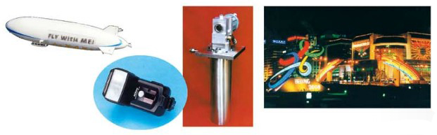
二、空气是一种宝贵的资源
3、稀有气体 (He、Ne、Ar、Kr、Xe、Rn)
请问：你知道它们有什么性质吗？根据它的性质能否
知道它们的某些用途？

Slide 12
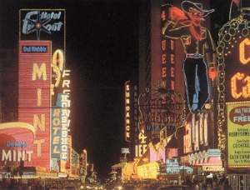
稀有气体的应用
1、由于稀有气体有惰性，因此常用作保护气。
如焊接金属时用稀有气体来隔绝空气，灯泡中充稀有气体以使灯泡耐用；
2、稀有气体在通电时能发出不同颜色
的光,可制成多种用途的电光源，
3、氦可用于制造低温环境和填充气球、
飞艇；
4、用于激光技术

Slide 13
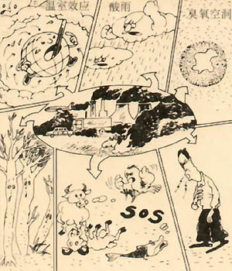
三、保护空气

Slide 14
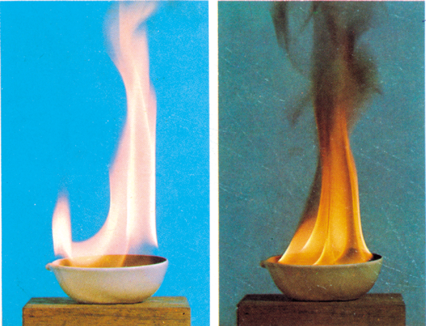
空气污染的主要来源
:有害气体和烟尘
1、有害气体
CO
SO₂
（1）燃料燃烧产生的气体
（2）工厂排放的废气
（3）汽车尾气
CO、SO₂ 、 NO₂、NO等
导致光化学烟雾
形成酸雨
2、烟尘（可吸入颗粒）

Slide 15
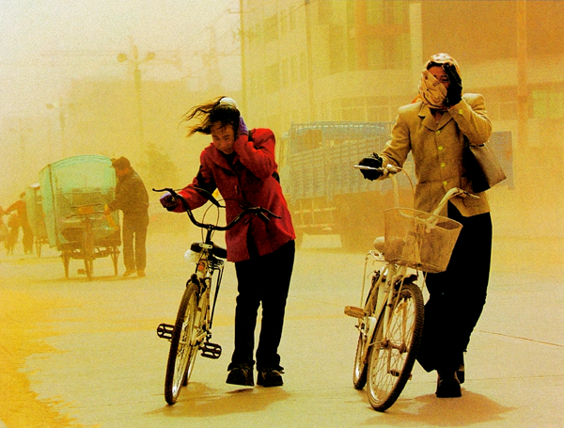
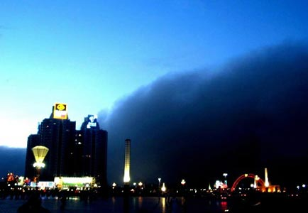
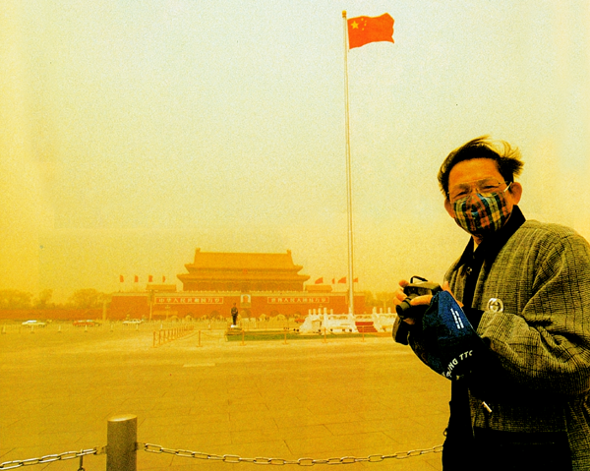
2、烟尘（可吸入颗粒）
（1）土地荒漠化引起的
沙尘暴

Slide 16
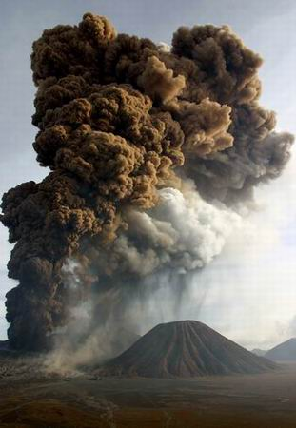
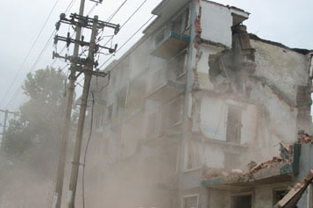
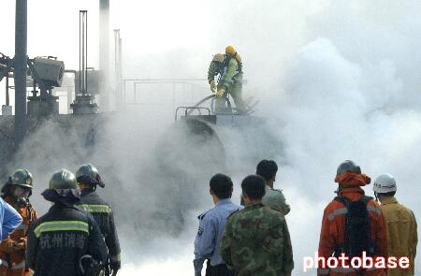
（2）其他粉尘来源
如：水泥厂、工地建筑等。

Slide 17
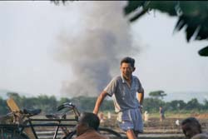

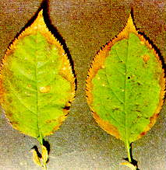
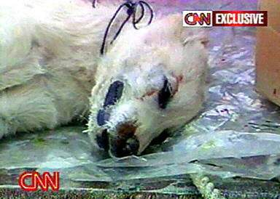
空气污染危害无穷

Slide 18
大气污染的危害
1.损害人体健康
2.影响作物生长
3.破坏生态平衡
4.温室效应
5.酸 雨
6.臭氧空洞

Slide 19
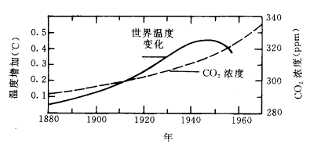
大气中CO₂含量的升高导致了温室效应
但是：CO₂没有毒性！

Slide 20
污染空气的成分归纳
各地区
的首要
污染物
不同
可吸入颗粒：
烟尘、沙尘（PM₁₀)
二氧化硫（SO₂）、一氧化碳（CO）
二氧化氮（NO₂）、臭氧（O₃）等
有害气体：

Slide 21
3.防止和减少空气污染的方法
1、加强大气质量的监测，
2、消除污染源
a、减少使用化石燃料，而使用清洁能源，
b、革新工艺，使工厂减少废气排放，
3、治理废气
a、处理汽车尾气，如安装净化装置
b、工厂废气应净化达标排放
4、规划城市基础建设
5、积极植树、造林、种草，改善环境。
讨论：P₃₀
作业：
1、阅读P₃₁空气质量日报
2、完成《闯关100分》课题 1 ：第2课时
3、预习课题2 氧气 （周一到实验室上课，带课本和笔）

